Slide 1
Rohepööre – ideed ja tegelikkus
Aimur Liiva, Kiili vallavanem

Slide 2
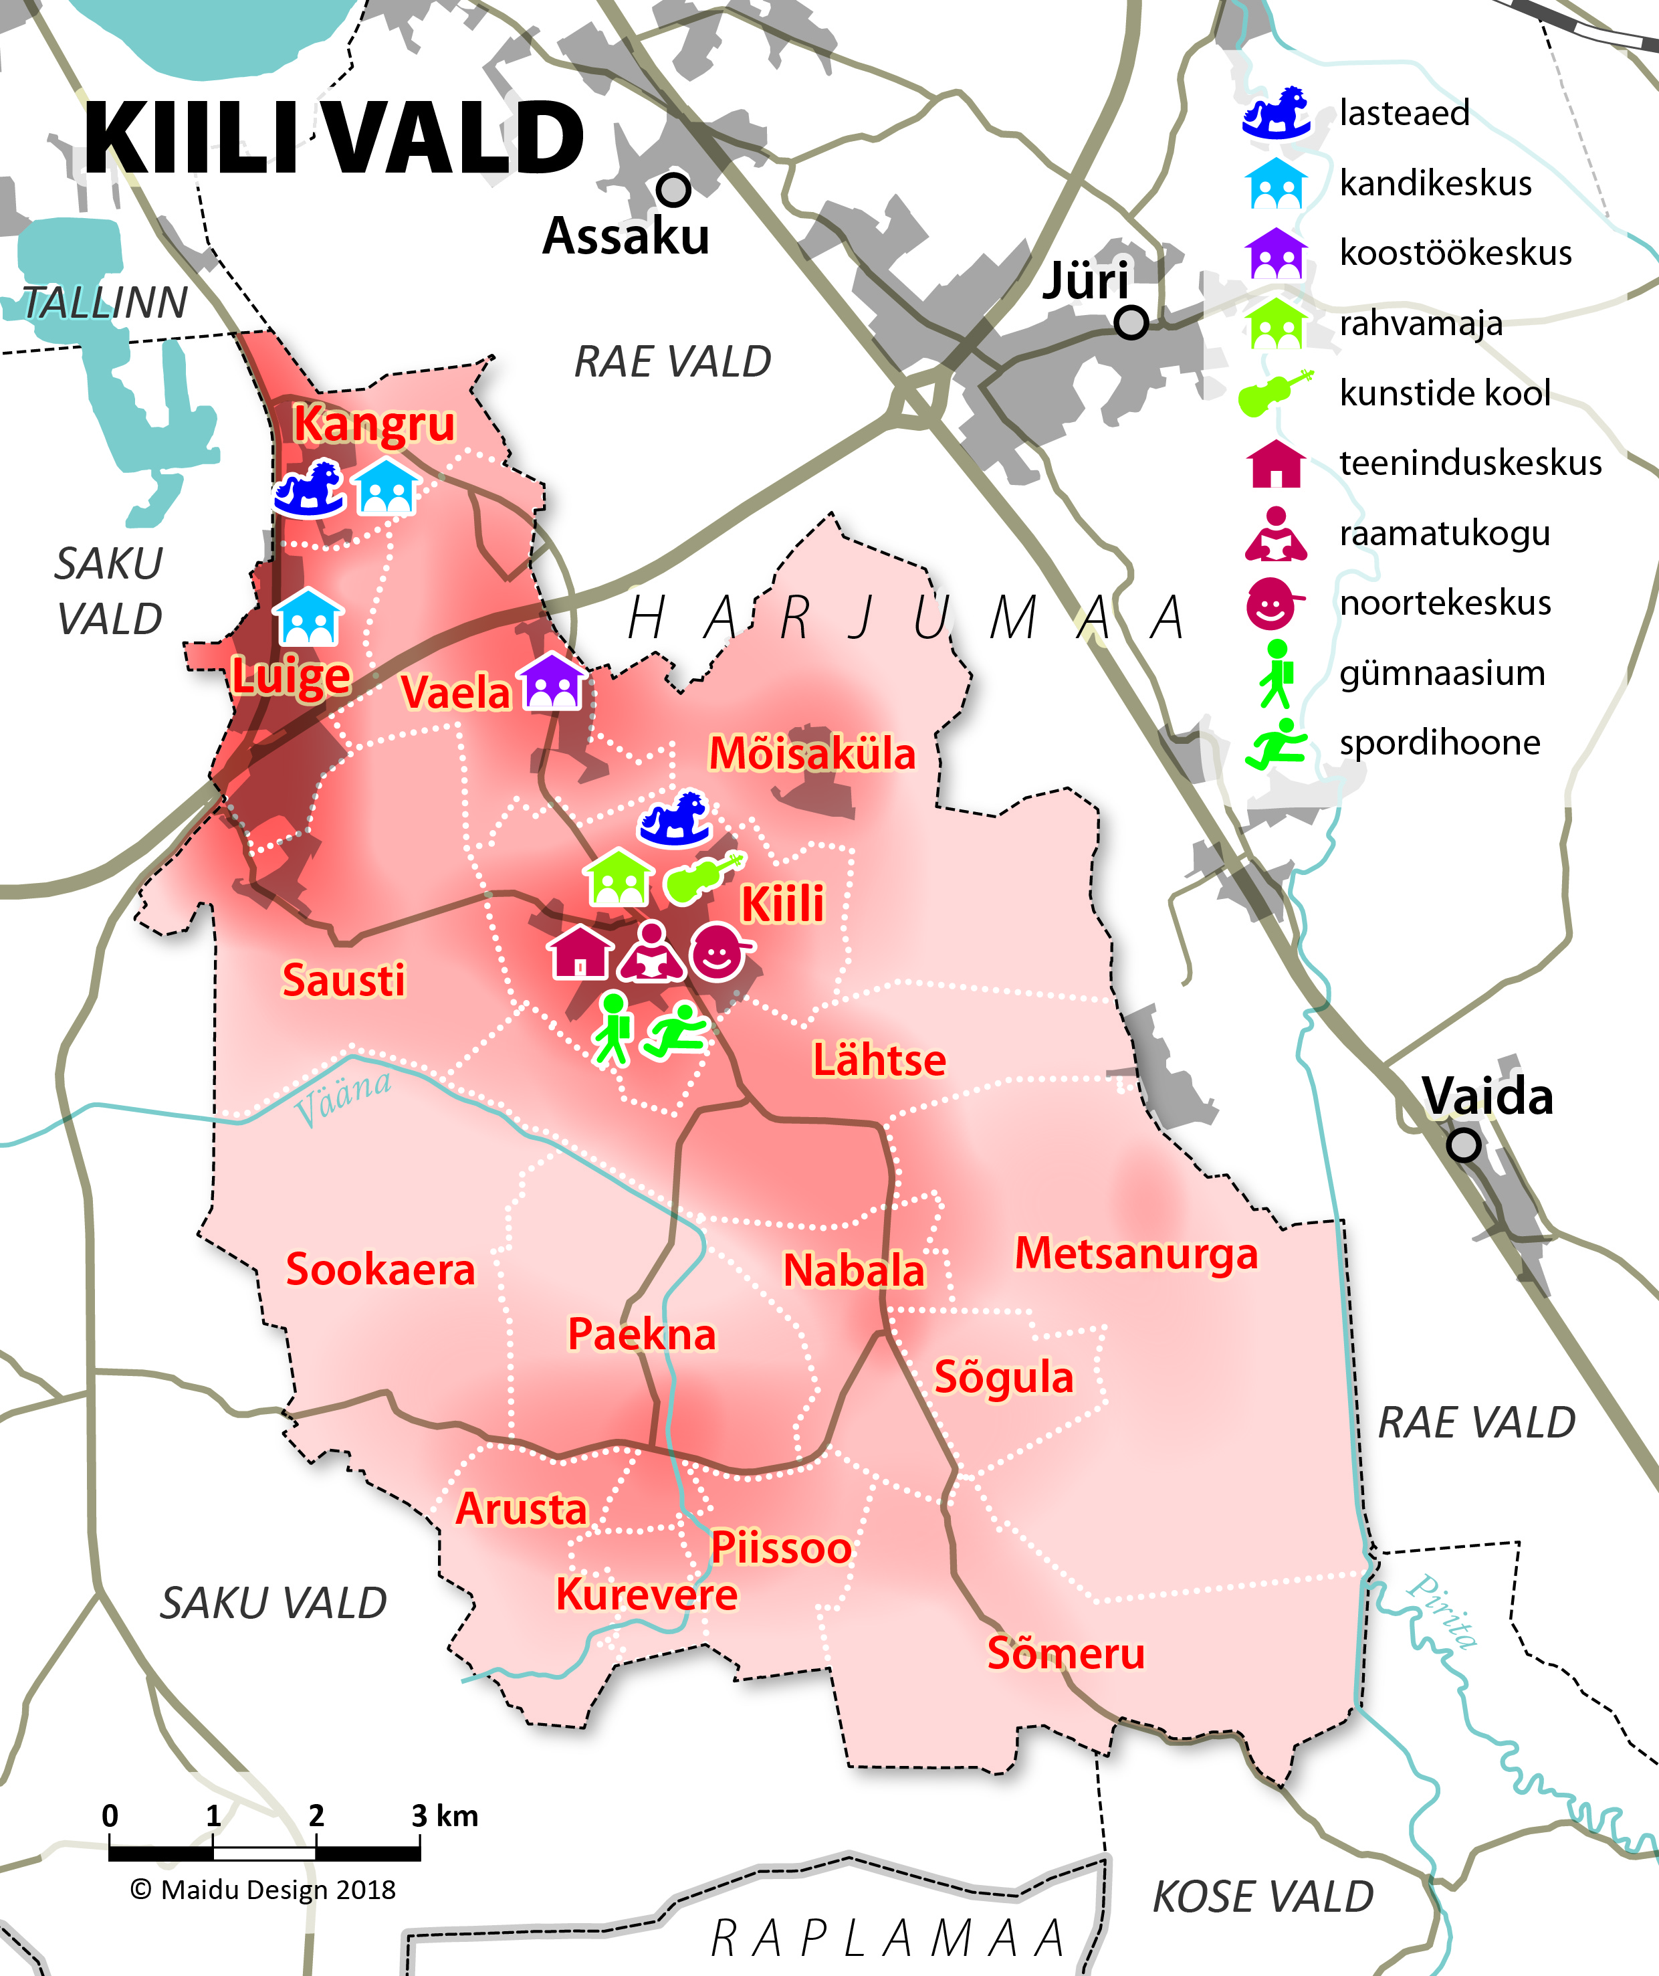
Elanike arv 6500 (20 aasta jooksul üle 2,5 kordne kasv)
Pindala 100,5 km2
66% elanikest käib Tallinnas tööl (pendelränne)
4. kohal Eestis elanike keskmise palga poolest
Kõige autolembesem KOV
80% elanikest eramutes või paarismajades
90% LED tänavavalgustus
80% elanikest lähim bussipeatus vähem kui 1km
47 ühistranspordi väljumist

Slide 3
Paradoksid
Üks kõige paremini kättesaadava ühistranspordiga omavalitsusi, aga samal ajal ka kõige autolembesem. Bussiga sõidavad põhiliselt õpilased, tudengid ja pensionärid.
Korralik ja turvaline kergteede võrgustik vallaelanike enamuse jaoks, aga samal ajal ainult kolmandik õpilastest käib (soojal ajal) koolis kergliiklusvahendiga või jala. Teine kolmandik kasutab kooli saamiseks ühistransporti või koolibussi. Ülejäänud kolmandikku veavad vanemad kooli autoga, vahel ka väga lähedalt.
Suurem osa inimestest elab era- või paaris- või ridamajades, aga vähemalt pooltel neist ei ole korstnat ehk puudub autonoomse kütte võimalus kriisiolukorras või lihtsalt elektrikatkestuse puhul.
Inimesed on kolinud linnast välja, aga samal ajal soovivad elada nagu linnas.
Karu, hunt ja ilves ehk looduslik mitmekesisus, ei ole rõõm.
Roheline mõtteviis üldiselt OK, aga ise seda eriti ei järgi.

Slide 4
Ruumiline planeerimine
On suures osas kahjuks ebaõnnestunud:
lisanduv hoonestus eeldab peres kahe auto olemasolu (enamasti);
tihti ei toimu olemasoleva asula laienemist, vaid kerkib nn põlluküla;
hoonestus on kavandatud kohtadesse, kuhu seda rajama ei peaks (nt liigniisked alad või siis väärtuslikule põllumaale);
suuri detailplaneeringuid on kehtestatud ka kohtadesse, kus puudub ligipääs avalikule teele;
ja kõige suurem probleem - elanike arv kasvab KOV jaoks liiga kiiresti.
Siiski on positiivset ka:
suure asula teket „in the middle of nowhere“ oleme suutnud vältida;
elamualad ja tööstusalad ei ole läbisegi (on küll üksikuid hooneid);
aastal 2023 oleme oluliselt targemad kui aastal 2005, aga toona tehtud otsused tekitavad senini probleeme.

Slide 5
Taaskasutus
Ei saa öelda, et seda üldse ei ole, aga see ei ole kindlasti piisav;
Senikaua, kuni liigiti kogumine pole sisuliselt ja vormiliselt lihtne, ei ole suurt edu loota;
Avalike pakendikonteinerite mudel tänasel kujul on paras õnnetus;
Nn „kollased kotid“ otse kliendi juurest on palju tõhusam;
Kiirkompostreid ei saa 99% inimestest käima nii, nagu on eeldatud, neid kasutatakse lõpuks lihtsalt väga kalli biojäätmete kastina;
Miks ei ole maksumärke veini- ja kange alkoholi pudelitel?;
Valla avalik ruum on üldiselt puhas, aga see on nõudnud pingutusi ja ka seisukohtade ümber hindamist.

Slide 6
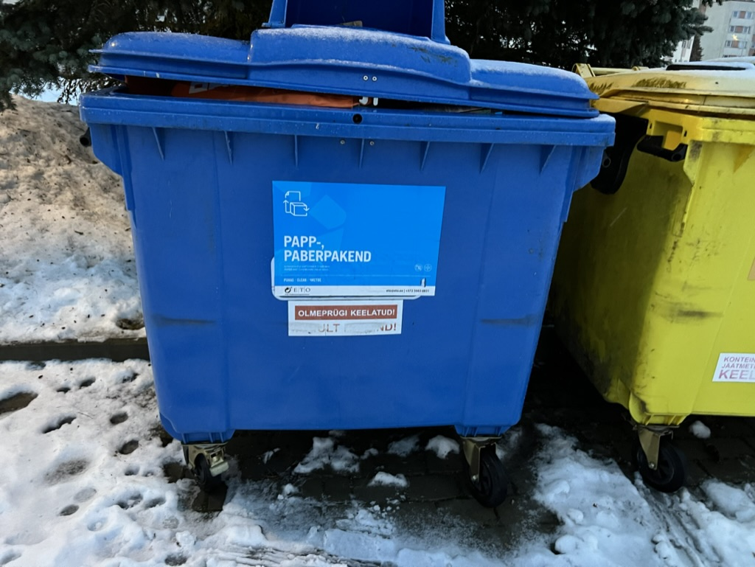
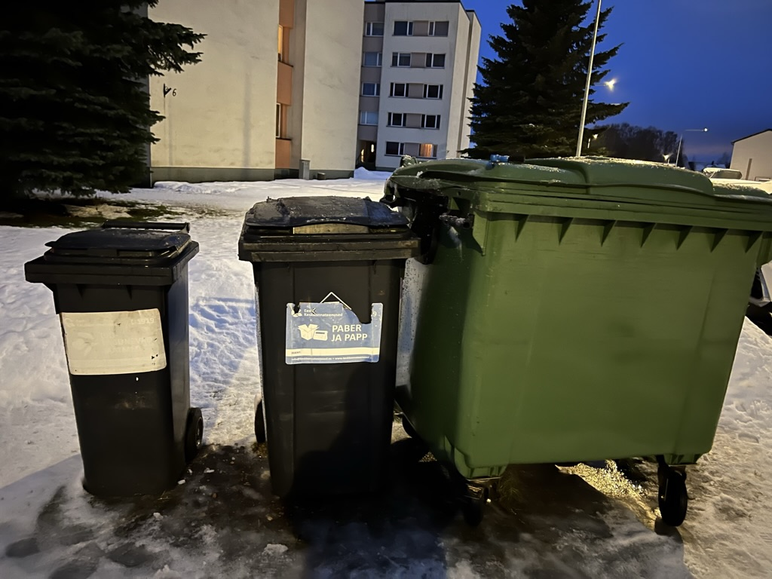
Loogika meistriklass 🤦‍♂️
Võib panna ajalehti
Ei või panna ajalehti

Slide 7
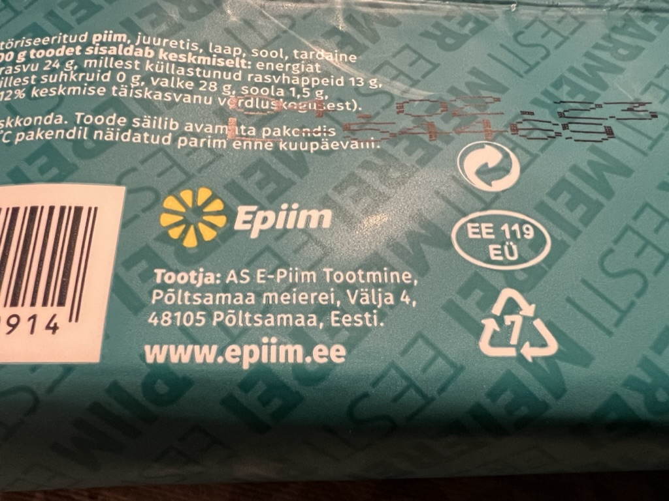
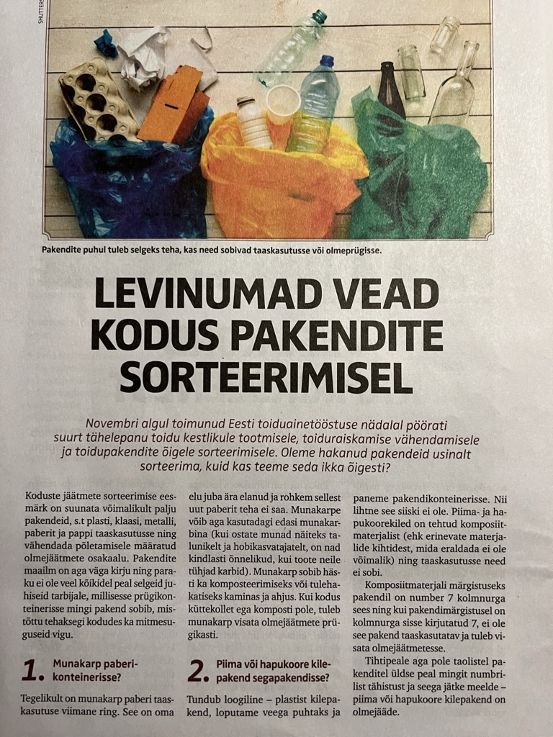
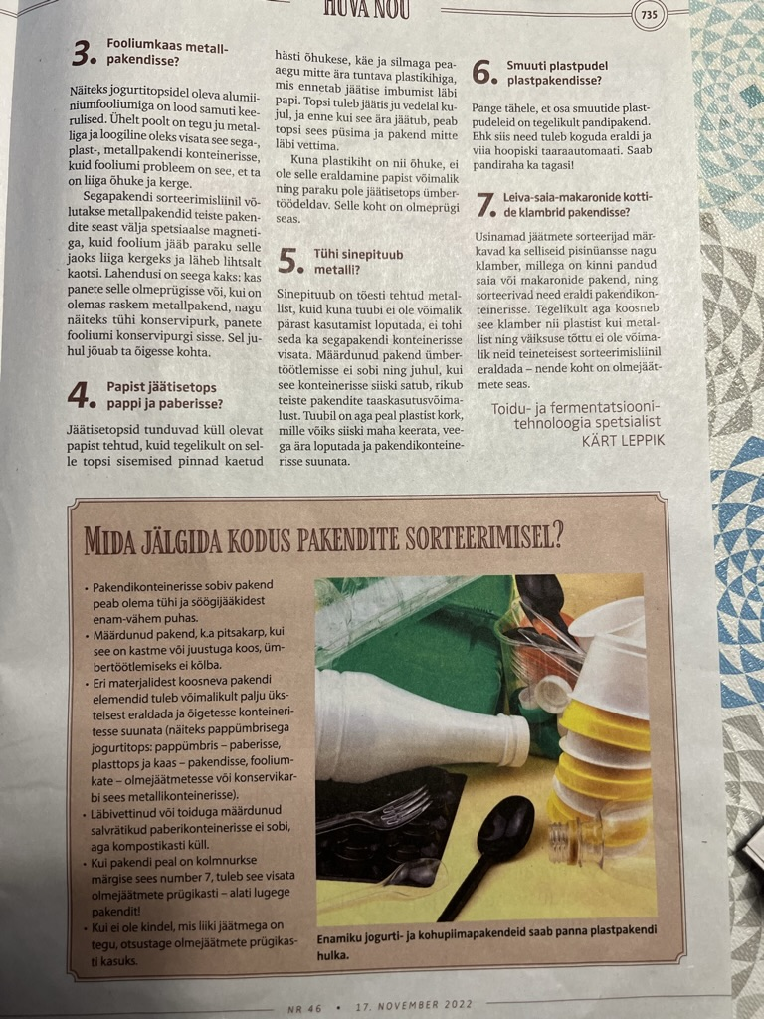
🤔 🙄 🤯
Maalehe lisa “Targu talita”

